Slide 1
21.1
一次函数
WWW.PPT818.COM

Slide 2
导入
一般地，在某个变化过程中，有两个变量x与y，如果给定x一个值，就能相应地确定y的一个值，那么，我们就说y是x的函数.
也就是说，函数即刻画变量之间关系的数学模型，这些模型有多种形态，其中最简单的一种就是一次函数.

Slide 3
试着做做
(一）
某新建小区按房主的住房面积收取物业管理费，每月按1.60元/米²收取，对有汽车的房主每月再收取车库使用费80元.设有车房主的住房面积为x米²，每月应交物业管理费与车库使用费共y元，请写出y与x的函数关系式：
___________________.
y=1.60x+80

Slide 4
试着做做
(二）
小刚家到学校的路程为3.5km.他每天骑自行车去上学，速度为0.2km/min.
  在上学的路上，小刚离开家的路程s₁ (km)与离开家的时间t(min)函数关系式为__________.
  在上学的路上小刚距学校的路程s₂(km)与离开家的时间t(min)的函数关系式为____________.
s₁=0.2t
s₂=3.5-0.2t

Slide 5

y=1.60x+80
s₁=0.2t
s₂=3.5-0.2t
_{以上三个函数表达式的共同特点是什么？}
_{答：函数都是用自变量的一次整式来表示的.}

Slide 6
_{定义}
如果两个自变量x与y之间的函数关系式可以表示成y=kx+b(k,b为常数且k不为0）的形式，那么就称y是x的一次函数，特别地，当b=0时，一次函数就成为y=kx(k是常数且k不为0），这时，y叫做x的正比例函数.
思考：一次函数与正比例函数有什么关系？

Slide 7

大家谈谈
y=1.60x+80 s₁=0.2t s₂=3.5-0.2t
_{1、上面得到的三个函数中，哪些是一次函数，哪些是正比例函数？}
2、请写出两个一次函数的表达式，其中有一个是正比例函数，并与同学交流.
_{学以致用，还要多与同学交流哟！}

Slide 8
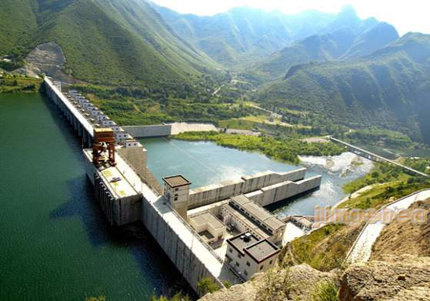
一起探究
长江三峡大坝从2003年6月1日开始下闸蓄水，到6月10日，水库的水位由106m升至135m.假设这段时间按220h计算，且水位的上升可以看做是匀速的．
１、在这段时间内，水库的水位y（m）与下闸蓄水的时间t(h)之间的函数关系式是怎样的？这个函数是一次函数吗？
２、如果把这个一次函数写成y=kx+b的形式，请指出k与b的值.
_{3、请指出这个一次函数的自变量的取值范围.}
_{4、下闸蓄水55h时，水库的水位是多高？}

Slide 9
_{答案：}
１、y与x之间的函数关系式为： , y是x的一次函数.
_{２、 , b=106}
_{3、自变量x的取值范围是0≤ t≤ 220}
_{4、当t=55时,}
_{(m)}

Slide 10
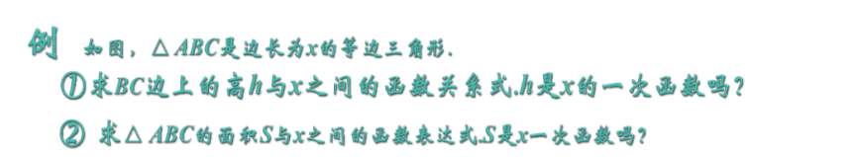
A
B
D
C

Slide 11

想一想
1、在函数①y=2-x,②y=8+0.03t,③y=1+x+ , ④y= 中，是一次函数的有_________.
①②
2、如果等腰三角形的周长是20cm，底边长是xcm,那么，腰长y(cm)与底边长x(cm)之间的函数关系式是什么？这个函数是一次函数吗？
?

Slide 12
1、已知下列函数：
其中，是一次函数的有_____________________。

Slide 13
作业
P155习题 2、3

Slide 14
感谢光临指导，再见

